Slide 1
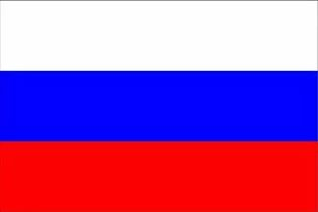
«День народного единства» Бирюкова М.О. воспитатель
Никольского филиала МБДОУ Платоновского детского сада 2022г

Slide 2
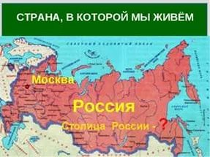
Россия – великая и могучая страна. В ней проживают люди разных национальностей. На ее территории много лесов и полей, гор и равнин, рек, озер и морей.

Slide 4
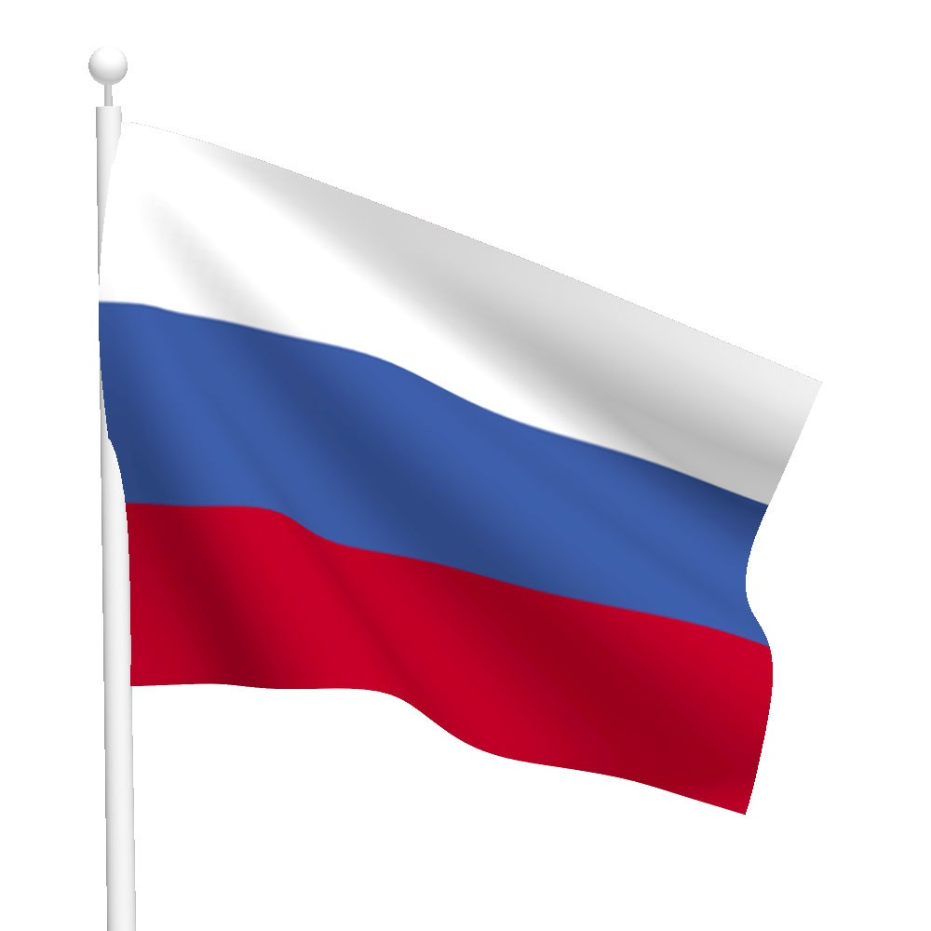
Флаг России

Slide 6
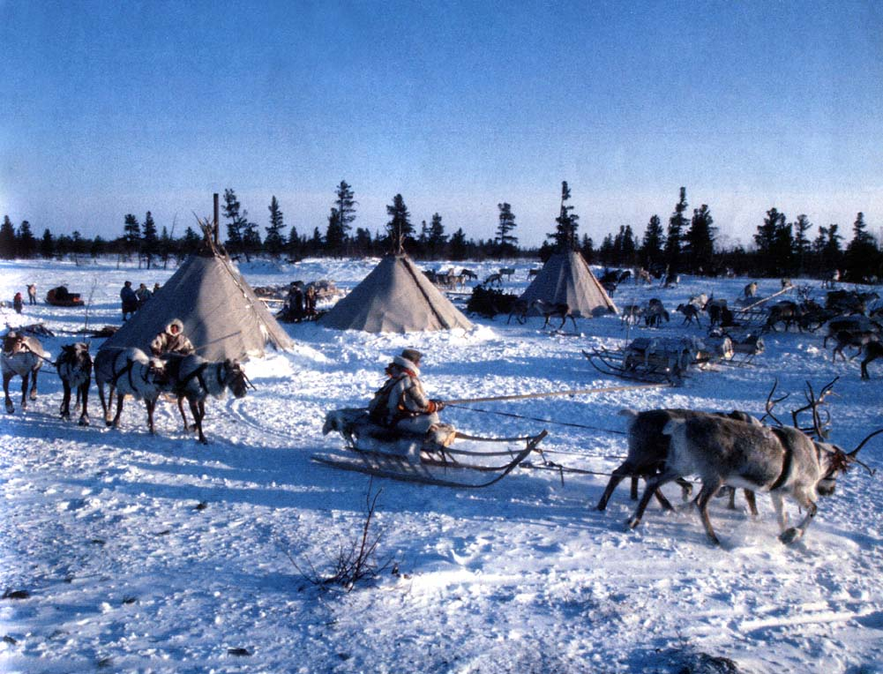

Slide 7
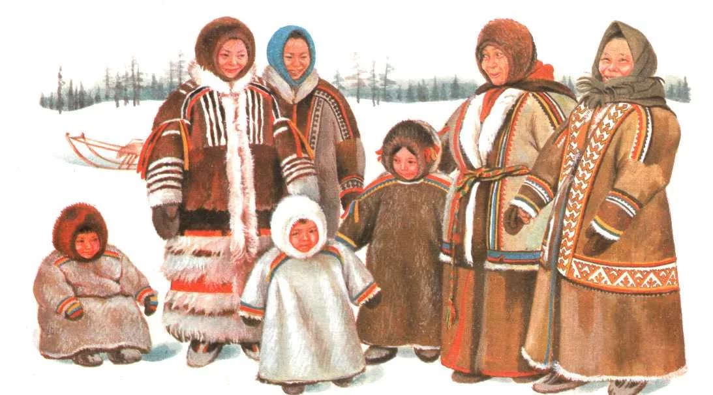
Notes:
7

Slide 8
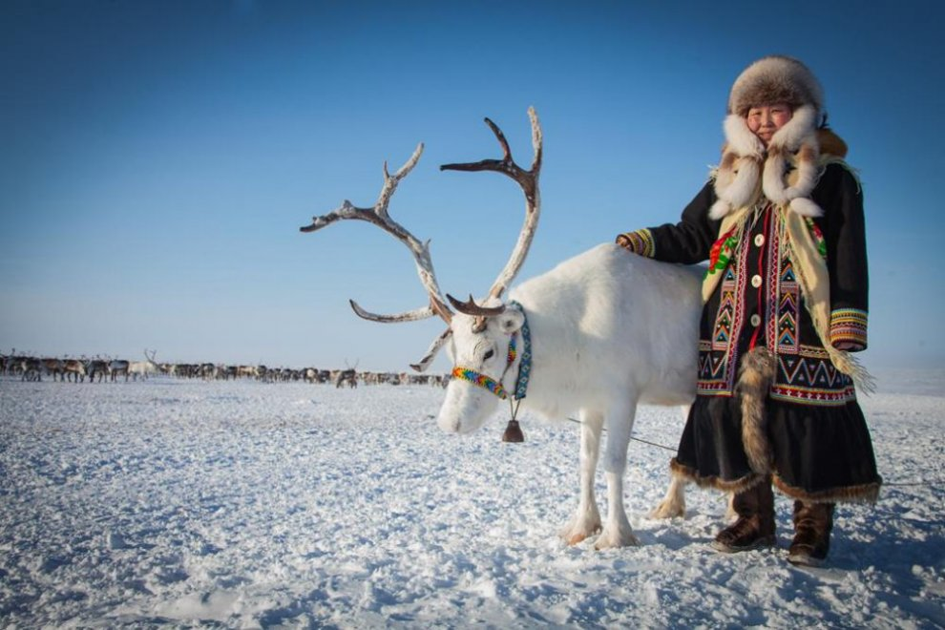

Slide 9
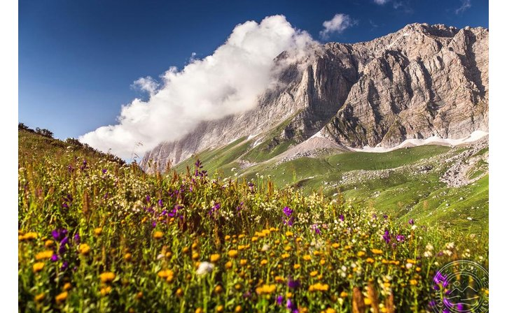

Slide 12
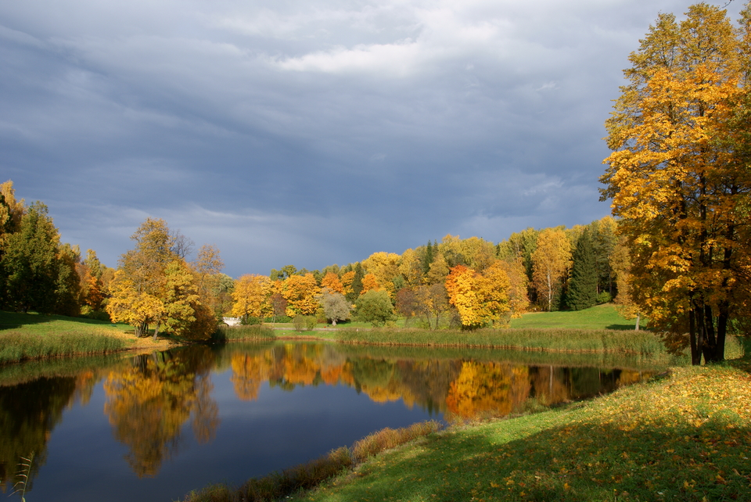

Slide 13
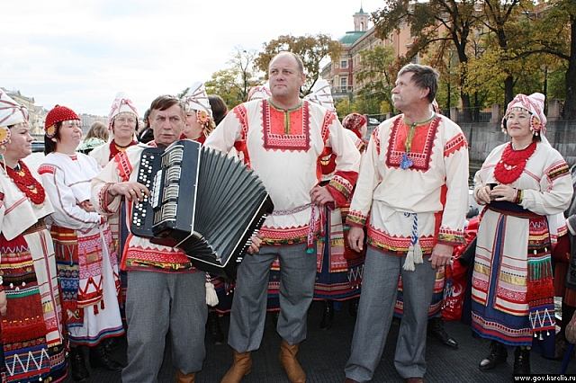

Slide 14
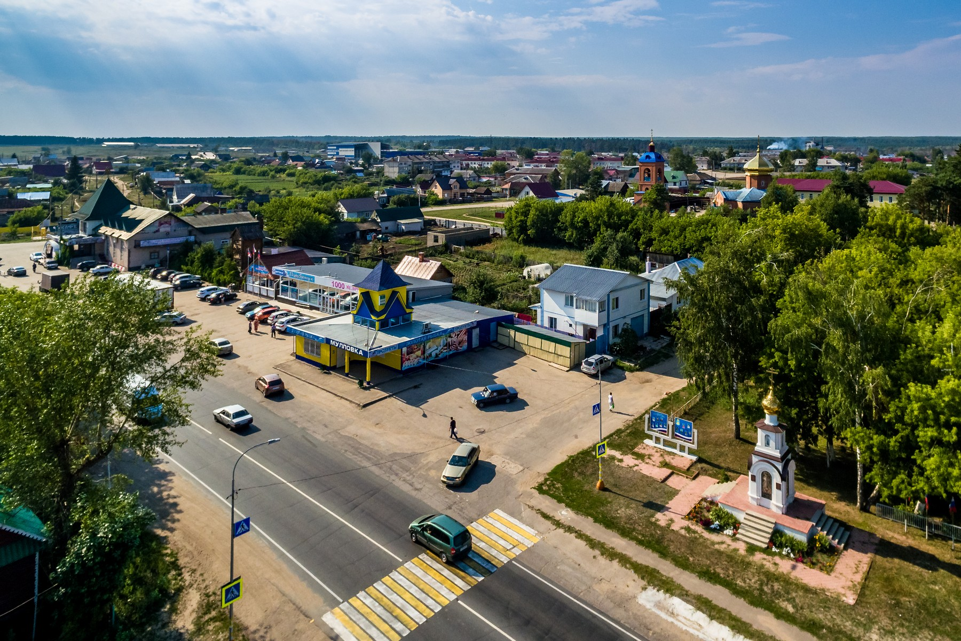

Slide 15
